Slide 1

Ökológiai lábnyom
Farkas Kitti Veronika
Helmeczi Eszter
Gyirán Bendegúz
Németh Tamás

Slide 2

Ökologiai lábnyom jelentése
Azt mutatja meg, az emberi populációnak mennyi természeti erőforrásra van szüksége ahhoz, hogy megtermelje a javakat, amelyekett aztán elfogyaszt.

Slide 3
Otthon

Slide 4
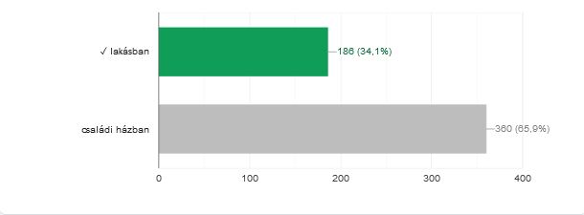
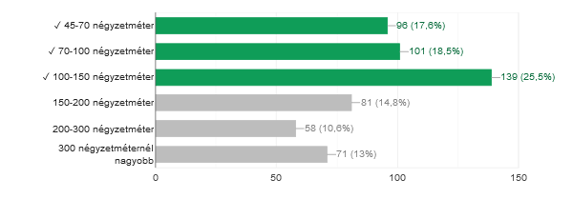
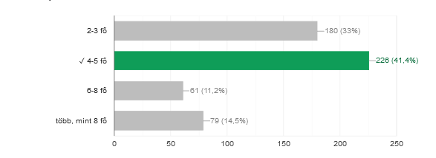
Hol élsz?
Milyen nagy a házatok?
Hányan éltek egy házban?

Slide 5
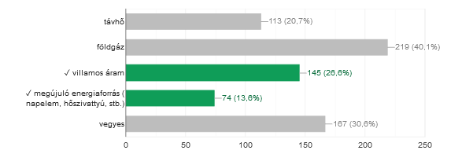
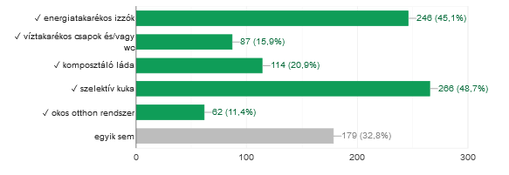
Mivel fűtitek a házatokat?
Az alábbiak közül mit használtok az otthonotokban?

Slide 6
ÉTKEZÉS

Slide 7
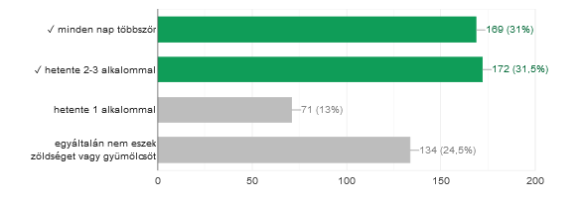
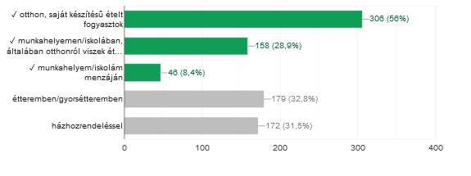
Hetente hány alkalommal eszel húst?
Hol étkezel a leggyakrabban?

Slide 8
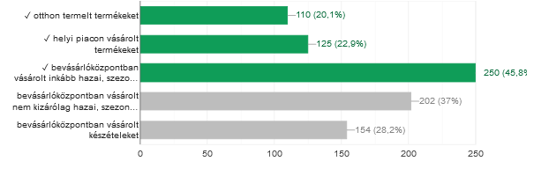
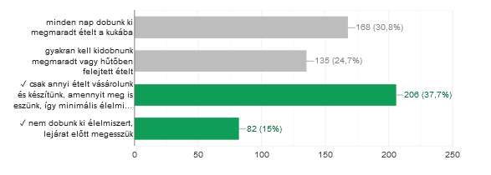
Milyen típusú élelmiszereket fogyasztasz leggyakrabban?
Mennyi élelmiszert dobtok ki a kukába?

Slide 9
KÖZLEKEDÉS

Slide 10
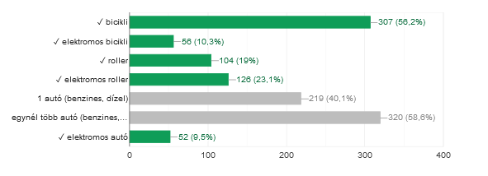
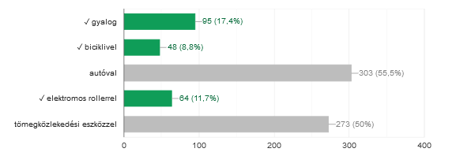
Milyen közlekedési eszközeitek vannak?
Leggyakrabban milyen közlekedési eszközzel jársz a munkahelyedre/iskoládba?

Slide 11
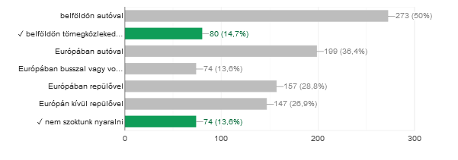
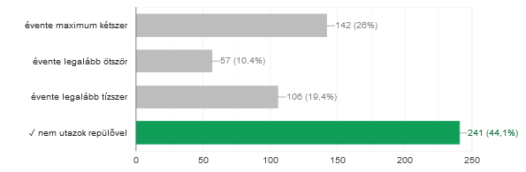
Leginkább hol és hogyan szoktatok nyaralni?
Milyen gyakran utazol repülővel?

Slide 12
Vásárlás

Slide 13
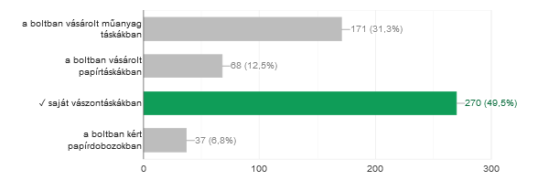
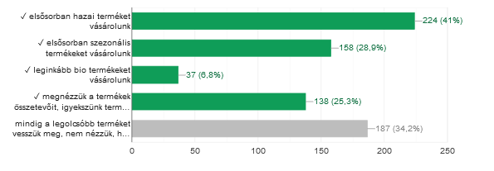
Hogy viszitek haza a boltban vásárolt termékeket?
Mi igaz a te és a családod vásárlásaira?

Slide 14
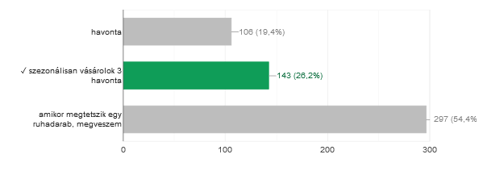
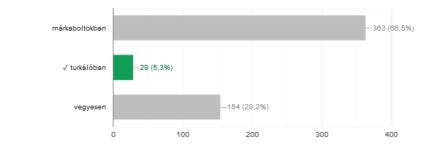
Milyen gyakran vásárolsz ruhaneműt magadnak?
Hol vásárolod a ruháidat?

Slide 15
Hulladék

Slide 16
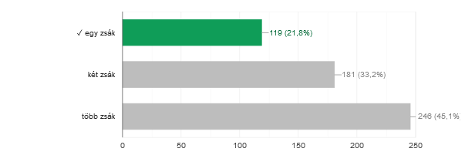
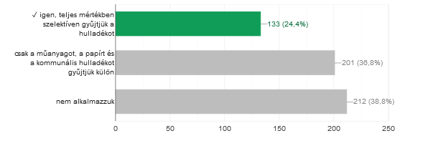
Mennyi hulladékot termel a családod egy héten?
Alkalmazzátok a szelektív hulladékgyűjtést?

Slide 17
EGYÉNI

Slide 18
A diákoktól kapott eredményeink alapján az átlag pontszám 5 pont volt a 24-ből.
A legkisebb pontszám 1 pont, és a legnagyobb pontszám pedig 13 volt.
0-6 pont: az ökológiai lábnyomod 3,4 és 5,1 között van, ami az átlagostól jóval magasabb.
7-11 pont: az ökológiai lábnyomod 2,7 és 3,3 között van, ami nem olyan megterhelő a Földünkre.
12-24 pont: az ökológiai lábnyomod 1,7 és 2,6 között van, ami azt jelenti, hogy odafigyelsz a környezetedre.

Slide 19
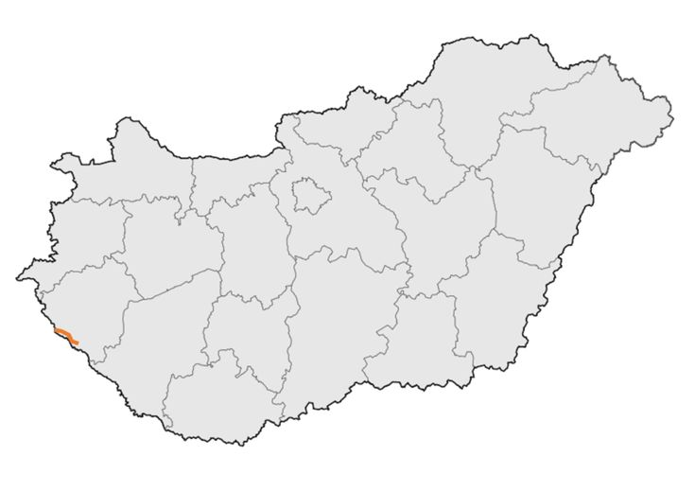
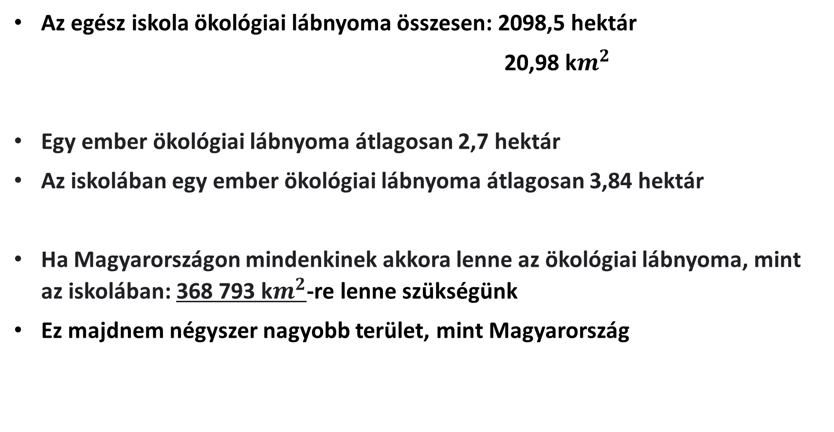
Az egész iskola ökológiai lábnyoma összesen: 2098,5 hektár
20,98 k$m^{2}$
Egy ember ökológiai lábnyoma átlagosan 2,7 hektár
Az iskolában egy ember ökológiai lábnyoma átlagosan 3,84 hektár
Ha Magyarországon mindenkinek akkora lenne az ökológiai lábnyoma, mint az iskolában: 368 793 k$m^{2}$-re lenne szükségünk
Ez majdnem négyszer nagyobb terület, mint Magyarország

Slide 20

„Mit finanzieller Unterstützung der Europäischen Union. Die geäußerten Ansichten und Meinungen entsprechen jedoch ausschließlich denen der Autor*innen und spiegeln nicht notwendigerweise die der Europäischen Union oder der Tempus Közalapítvány wider. Weder die Europäische Union noch die fördernde Stelle können dafür verantwortlich gemacht werden.“
Von der Europäischen Union finanziert – Projektnummer: 2023-2-HU01-KA220-SCH-000169980

